Slide 1
Sistema de Gestión de IP y MAC con Nmap y Pi-hole
Autor: Charlie Bailey Moya Carrera: Programación y Análisis de Sistemas — AIEP Concepción Profesor Guía: Víctor Valderrama Año: 2025
Repositorio:https://github.com/charli-hash/gestion-ip-mac-redes
Fecha: 11-12-2025

Slide 2
Introducción
Las redes locales actuales concentran múltiples dispositivos conectados simultáneamente, lo que dificulta su control y monitoreo.
El proyecto Sistema de Gestión IP/MAC surge para automatizar la detección, registro y seguimiento de equipos dentro de una red local.
Para ello, se integran herramientas de código abierto como Nmap para la detección de IP y MAC, y Pi-hole para el registro de consultas DNS, dando como resultado una plataforma web que entrega trazabilidad, seguridad y análisis en tiempo real.

Slide 3
Problema Detectado
En muchas redes domésticas, empresariales y educativas no existe un control efectivo sobre los dispositivos conectados.
Esto provoca conflictos de IP, uso no autorizado del ancho de banda, falta de trazabilidad y riesgos de seguridad.
Los administradores suelen desconocer cuántos equipos están activos y qué dominios están siendo consultados.
El problema central es la ausencia de una herramienta unificada que permita identificar, registrar y monitorear la actividad de la red de forma sencilla, precisa y accesible.

Slide 4
Usuarios Potenciales
El sistema está orientado a distintos perfiles dentro de una red local, permitiendo un acceso controlado según el nivel de responsabilidad.
Administrador de Red: configura el sistema, gestiona usuarios y ejecuta escaneos automáticos con Nmap.
Operador Técnico: monitorea dispositivos activos y consultas DNS mediante el dashboard.
Auditor / Lector: accede solo a visualización de métricas e historiales para tareas de supervisión.
El sistema beneficia a administradores de red, instituciones educativas, pequeñas empresas y entornos domésticos que requieren mayor control y trazabilidad.

Slide 5
Objetivo General y Específicos objetivos formulados bajo criterios SMART (específicos, medibles, alcanzables, relevantes y temporales)
Objetivo General Desarrollar un sistema web que integre Nmap y Pi-hole para monitorear y administrar dispositivos y consultas DNS en una red local, mejorando la seguridad, trazabilidad y eficiencia mediante software libre.
Objetivos Específicos
Automatizar la detección de IP y direcciones MAC con Nmap.
Registrar y correlacionar consultas DNS por dispositivo.
Implementar un dashboard con información en tiempo real.
Optimizar la base de datos para mayor rendimiento.
Validar el sistema mediante pruebas técnicas y métricas de desempeño.
(Objetivos formulados bajo criterios SMART)

Slide 6
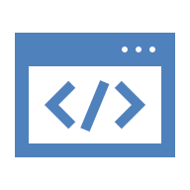
Aporte Innovador del Sistema
El sistema combina Nmap y Pi-hole en una sola plataforma web, logrando una integración automática, modular y en tiempo real. Permite monitorear dispositivos, tráfico DNS y seguridad de red desde un único dashboard sin depender de software externo. Basado completamente en software libre, ofrece accesibilidad, escalabilidad y adaptabilidad a distintos entornos educativos o profesionales.

Slide 7
Requerimientos Funcionales
Código | Descripción | Tipo | Prioridad | Responsable
RF01 | Configurar rango de red, rutas y parámetros del sistema. | Configuración | Alta | Administrador
RF02 | Autenticación y control de acceso con roles. | Seguridad | Alta | Sistema
RF03 | Escaneo automático con Nmap. | Monitoreo | Alta | Sistema
RF06 | Integración con Pi-hole para registrar consultas DNS. | Integración | Alta | Sistema
RF09 | Dashboard con métricas de red y logs. | Visualización | Alta | Administrador
RF10 | Detección de IP duplicadas y alertas automáticas. | Alerta | Alta | Sistema
RF11 | Registro de auditoría de acciones del sistema. | Seguridad | Media | Sistema

Slide 8
Requerimientos No Funcionales
Código | Descripción | Criterio de Calidad | Prioridad
RNF01 | Desarrollado con PHP 8, MySQL 8, HTML5 y CSS3. | Compatibilidad | Alta
RNF02 | Interfaz responsiva y accesible. | Usabilidad | Alta
RNF03 | Autenticación segura con password_hash(). | Seguridad | Alta
RNF05 | Ejecución de Nmap sin privilegios root. | Portabilidad | Alta
RNF07 | Tolerancia a fallos ante errores de conexión. | Fiabilidad | Alta
RNF09 | Arquitectura modular basada en MVC. | Escalabilidad | Alta
RNF11 | Escalabilidad para distintas topologías de red. | Flexibilidad | Media

Slide 9
Tecnologías y Herramientas
El sistema fue desarrollado en entorno XAMPP utilizando Visual Studio Code como editor principal. Se emplearon:
PHP + MySQL para backend.
Visual Studio Code + HTML, CSS y JavaScript para frontend.
Nmap para detección de IP/MAC.
Pi-hole para registrar consultas DNS.
GitHub para control de versiones y Docker para pruebas de despliegue.

Slide 10
Arquitectura del Sistema
Arquitectura en tres capas: presentación, lógica y datos
Integración de Nmap y Pi-hole mediante scripts en PHP
Almacenamiento y visualización en MySQL a través del dashboard

Slide 11
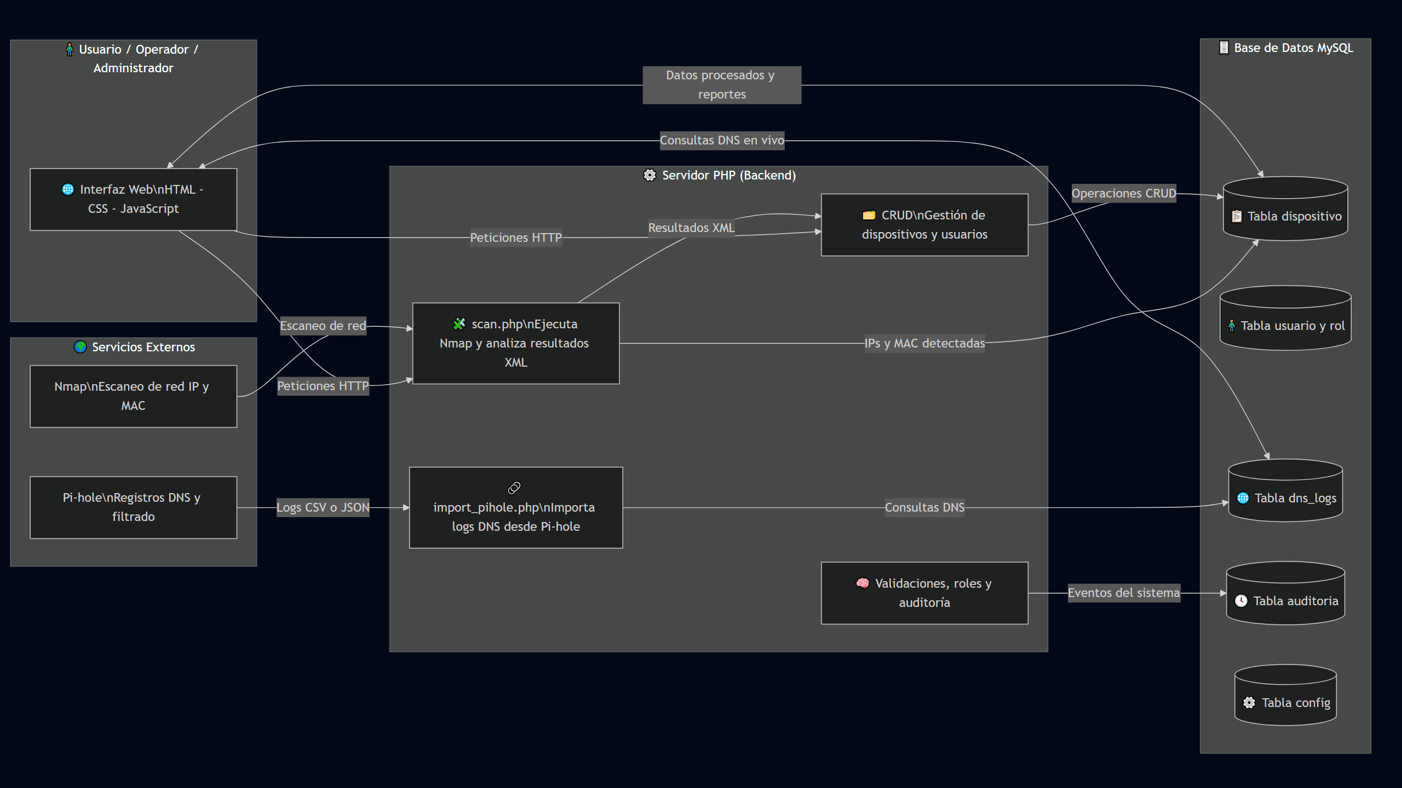

Slide 12
Flujo del Sistema
Nmap escanea la red y detecta IP y direcciones MAC
Pi-hole registra las consultas DNS de los dispositivos
El dashboard unifica y visualiza la información almacenada

Slide 13
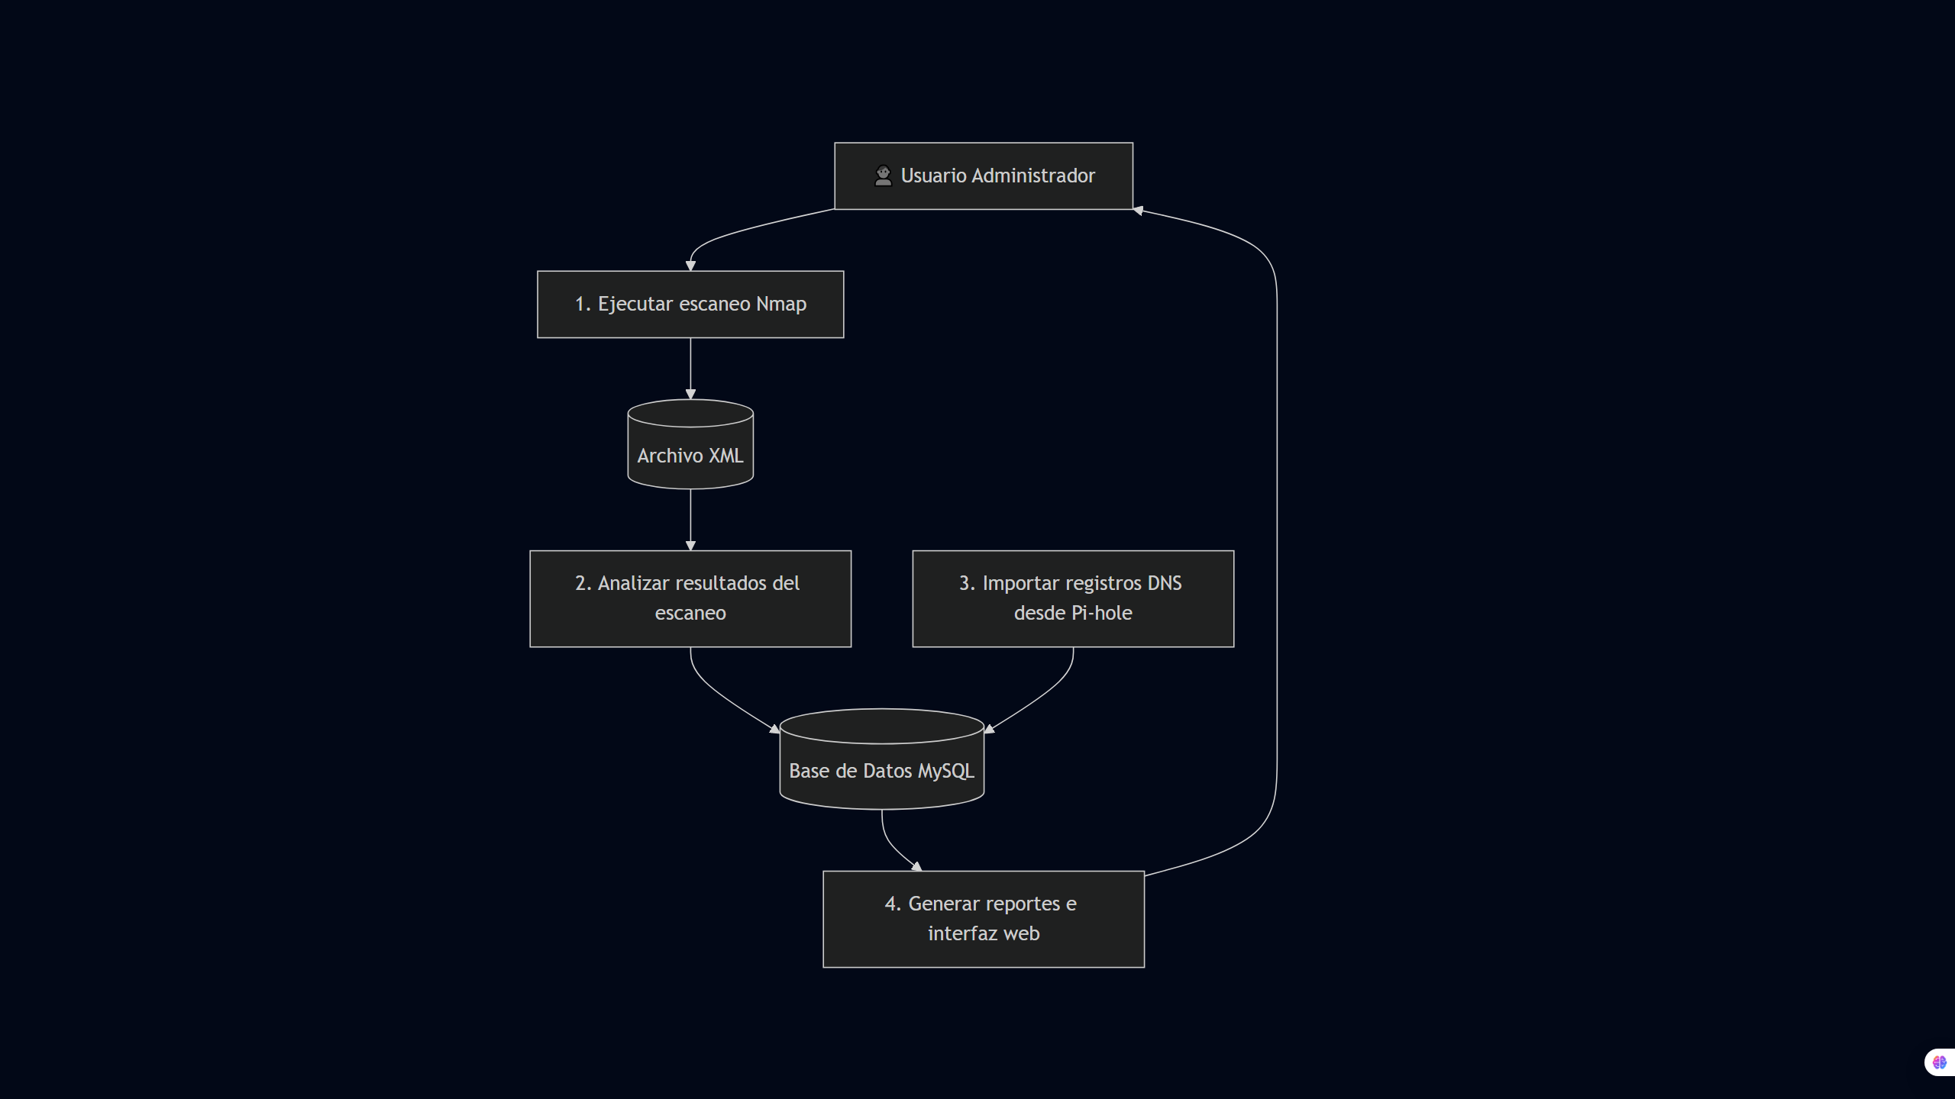
Diagrama del flujo

Slide 14
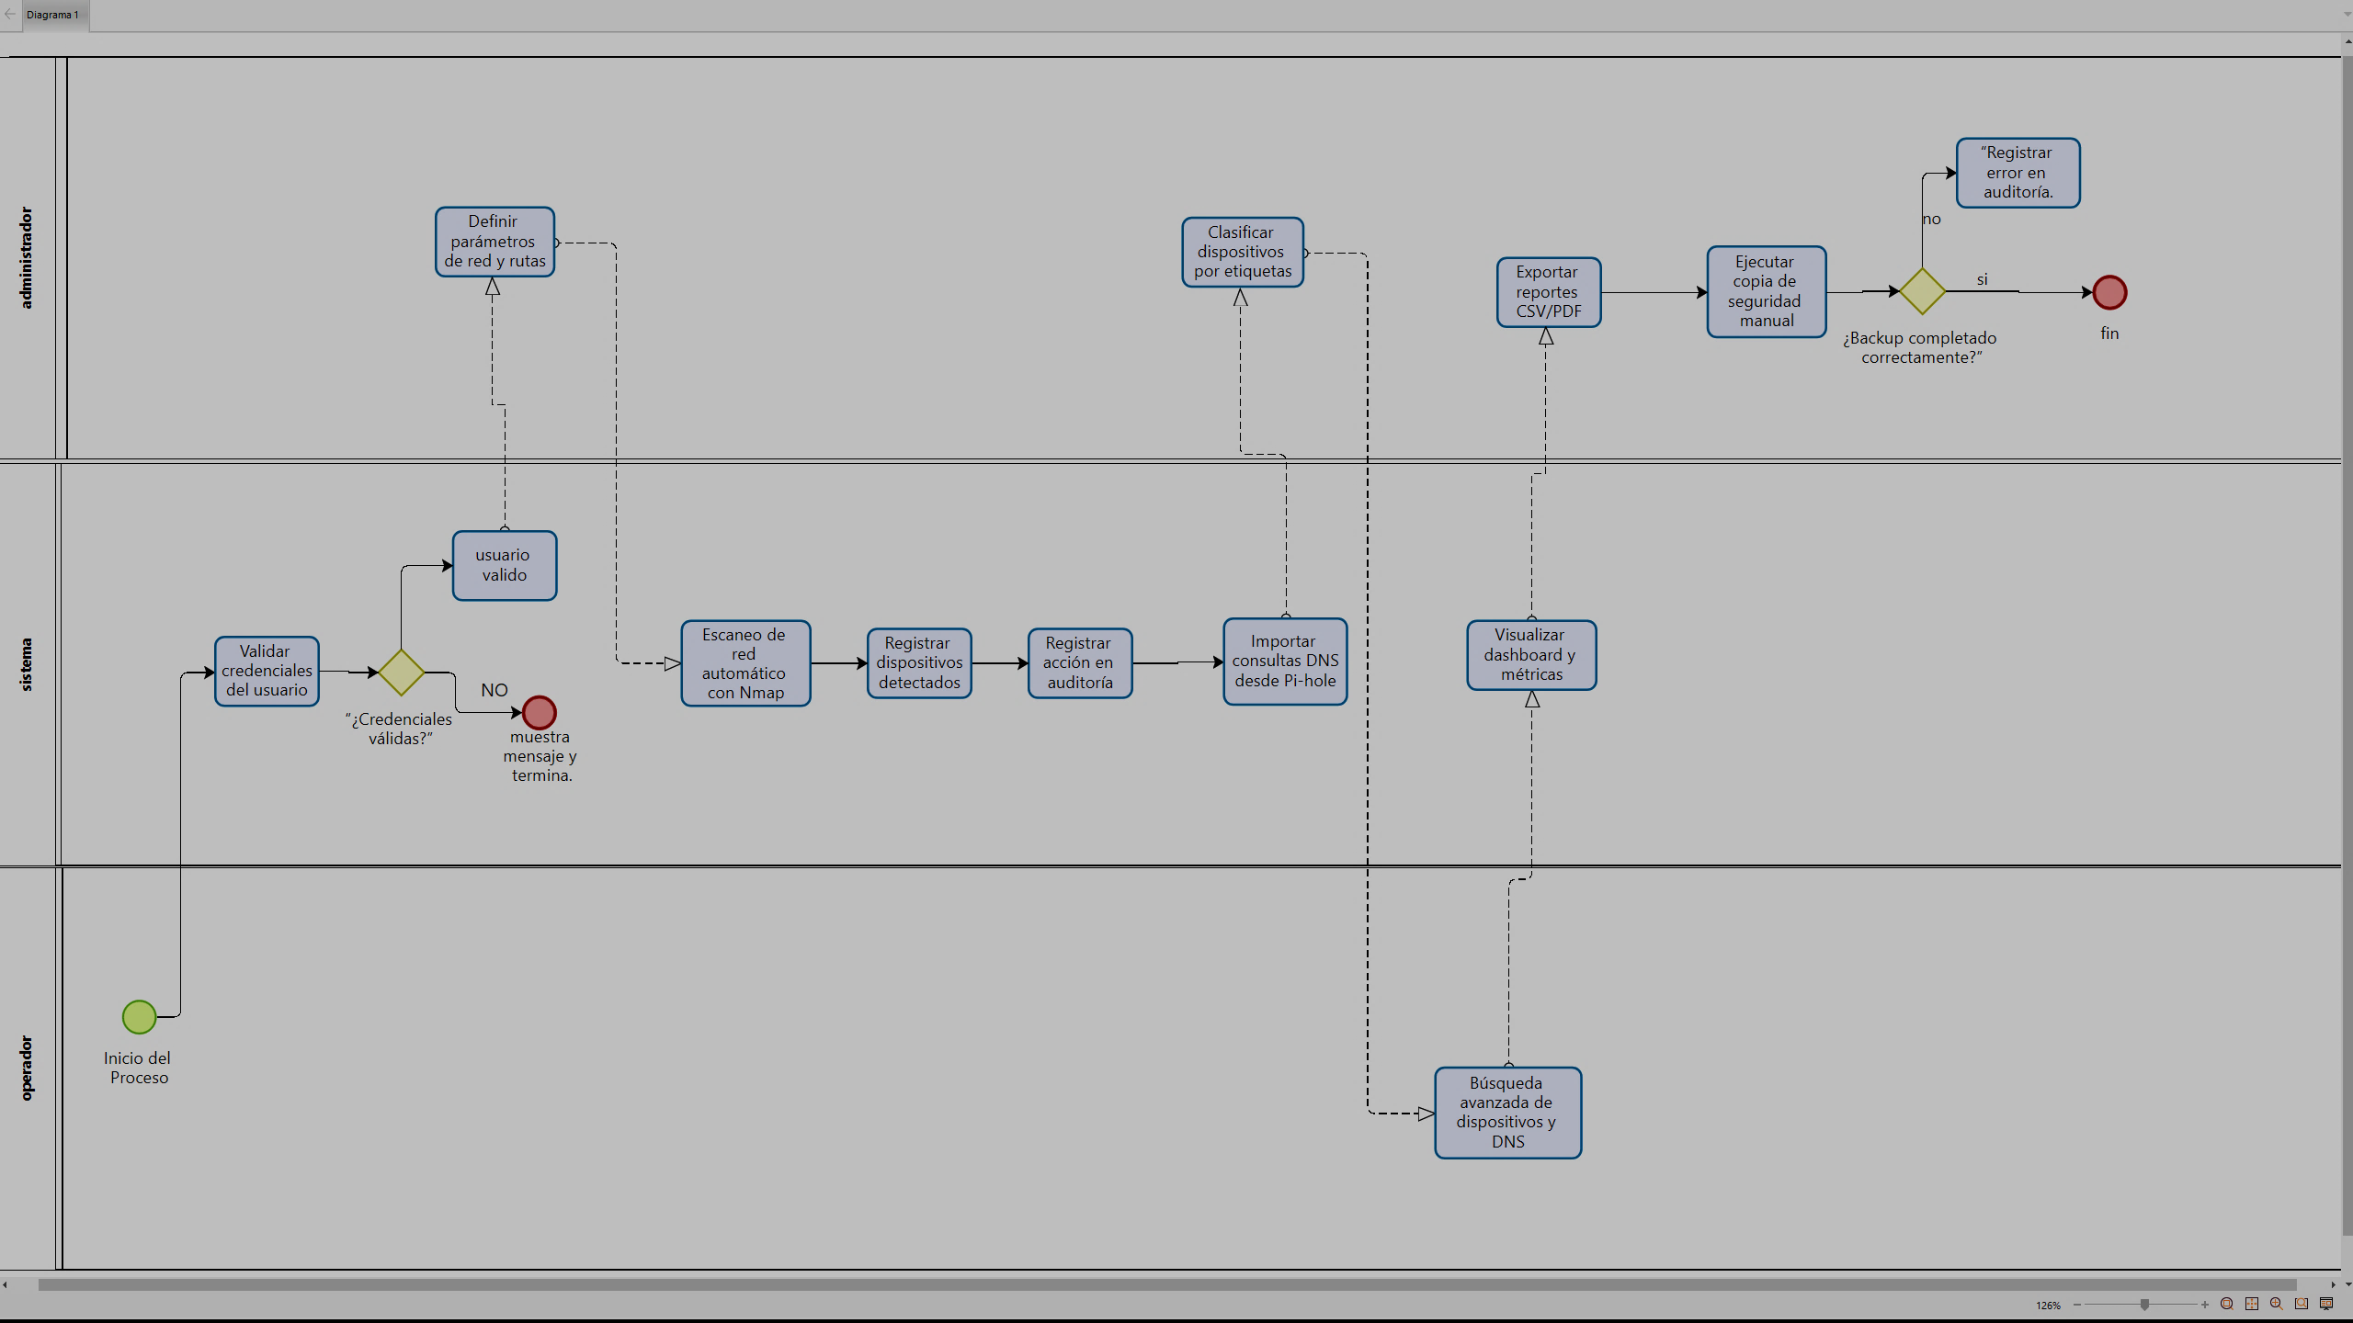
BPMN

Slide 15
Apoyo a la Toma de Decisiones
📊 Dashboard
Identificación de dispositivos activos
Detección de picos de tráfico
🖥️ Monitoreo de dispositivos
Control de consumo por equipo
Identificación de comportamientos anómalos
🌐 Consultas DNS
Análisis de dominios consultados
Refuerzo de seguridad de red

Slide 16
Alcance del Proyecto
El sistema está diseñado para funcionar en redes locales (LAN), tanto en entornos domésticos como institucionales.
Permite la detección y monitoreo de IP y MAC, el análisis de consultas DNS y la visualización de la información en un dashboard interactivo, con control de accesos por roles.
El proyecto no contempla redes WAN ni IoT masivo, manteniendo un enfoque local, modular y escalable.

Slide 17
Casos de Uso
Código | Descripción
CU01 | Iniciar sesión: acceso seguro al sistema mediante credenciales y roles definidos.
CU03 | Escanear red: detectar, registrar y actualizar los dispositivos activos en el rango configurado.
CU04 | Ver dispositivos activos: visualizar IP, dirección MAC y usuario asociado.
CU11 | Visualizar métricas: mostrar el dashboard con KPIs, actividad DNS y alertas del sistema.
CU12 | Exportar CSV :Descarga archivo de reporte general.
CU13 | Registrar usuario de red: permitir al administrador agregar nuevos usuarios al sistema

Slide 18
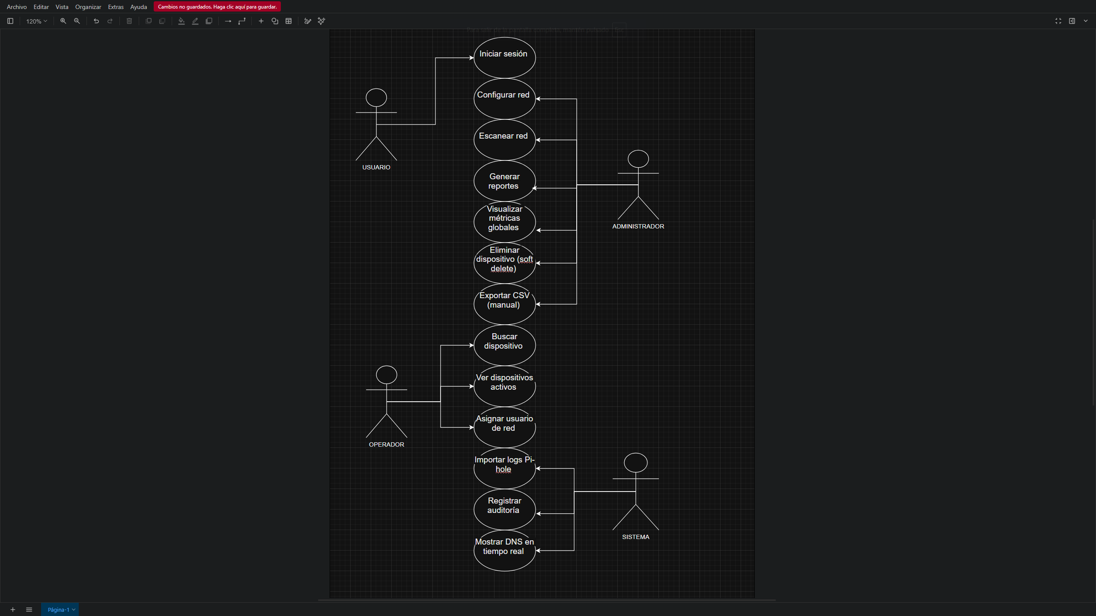

Slide 19
Modelo Entidad–Relación (MER)
El modelo de datos fue diseñado para garantizar trazabilidad completa entre usuarios, dispositivos y registros DNS.
Relaciona entidades clave como usuario, rol, dispositivo, dns_logs y red, permitiendo controlar accesos y actividad de red.
Los dispositivos se asocian a usuarios y a sus consultas DNS, lo que permite identificar qué equipo generó cada actividad dentro de la red.

Slide 20
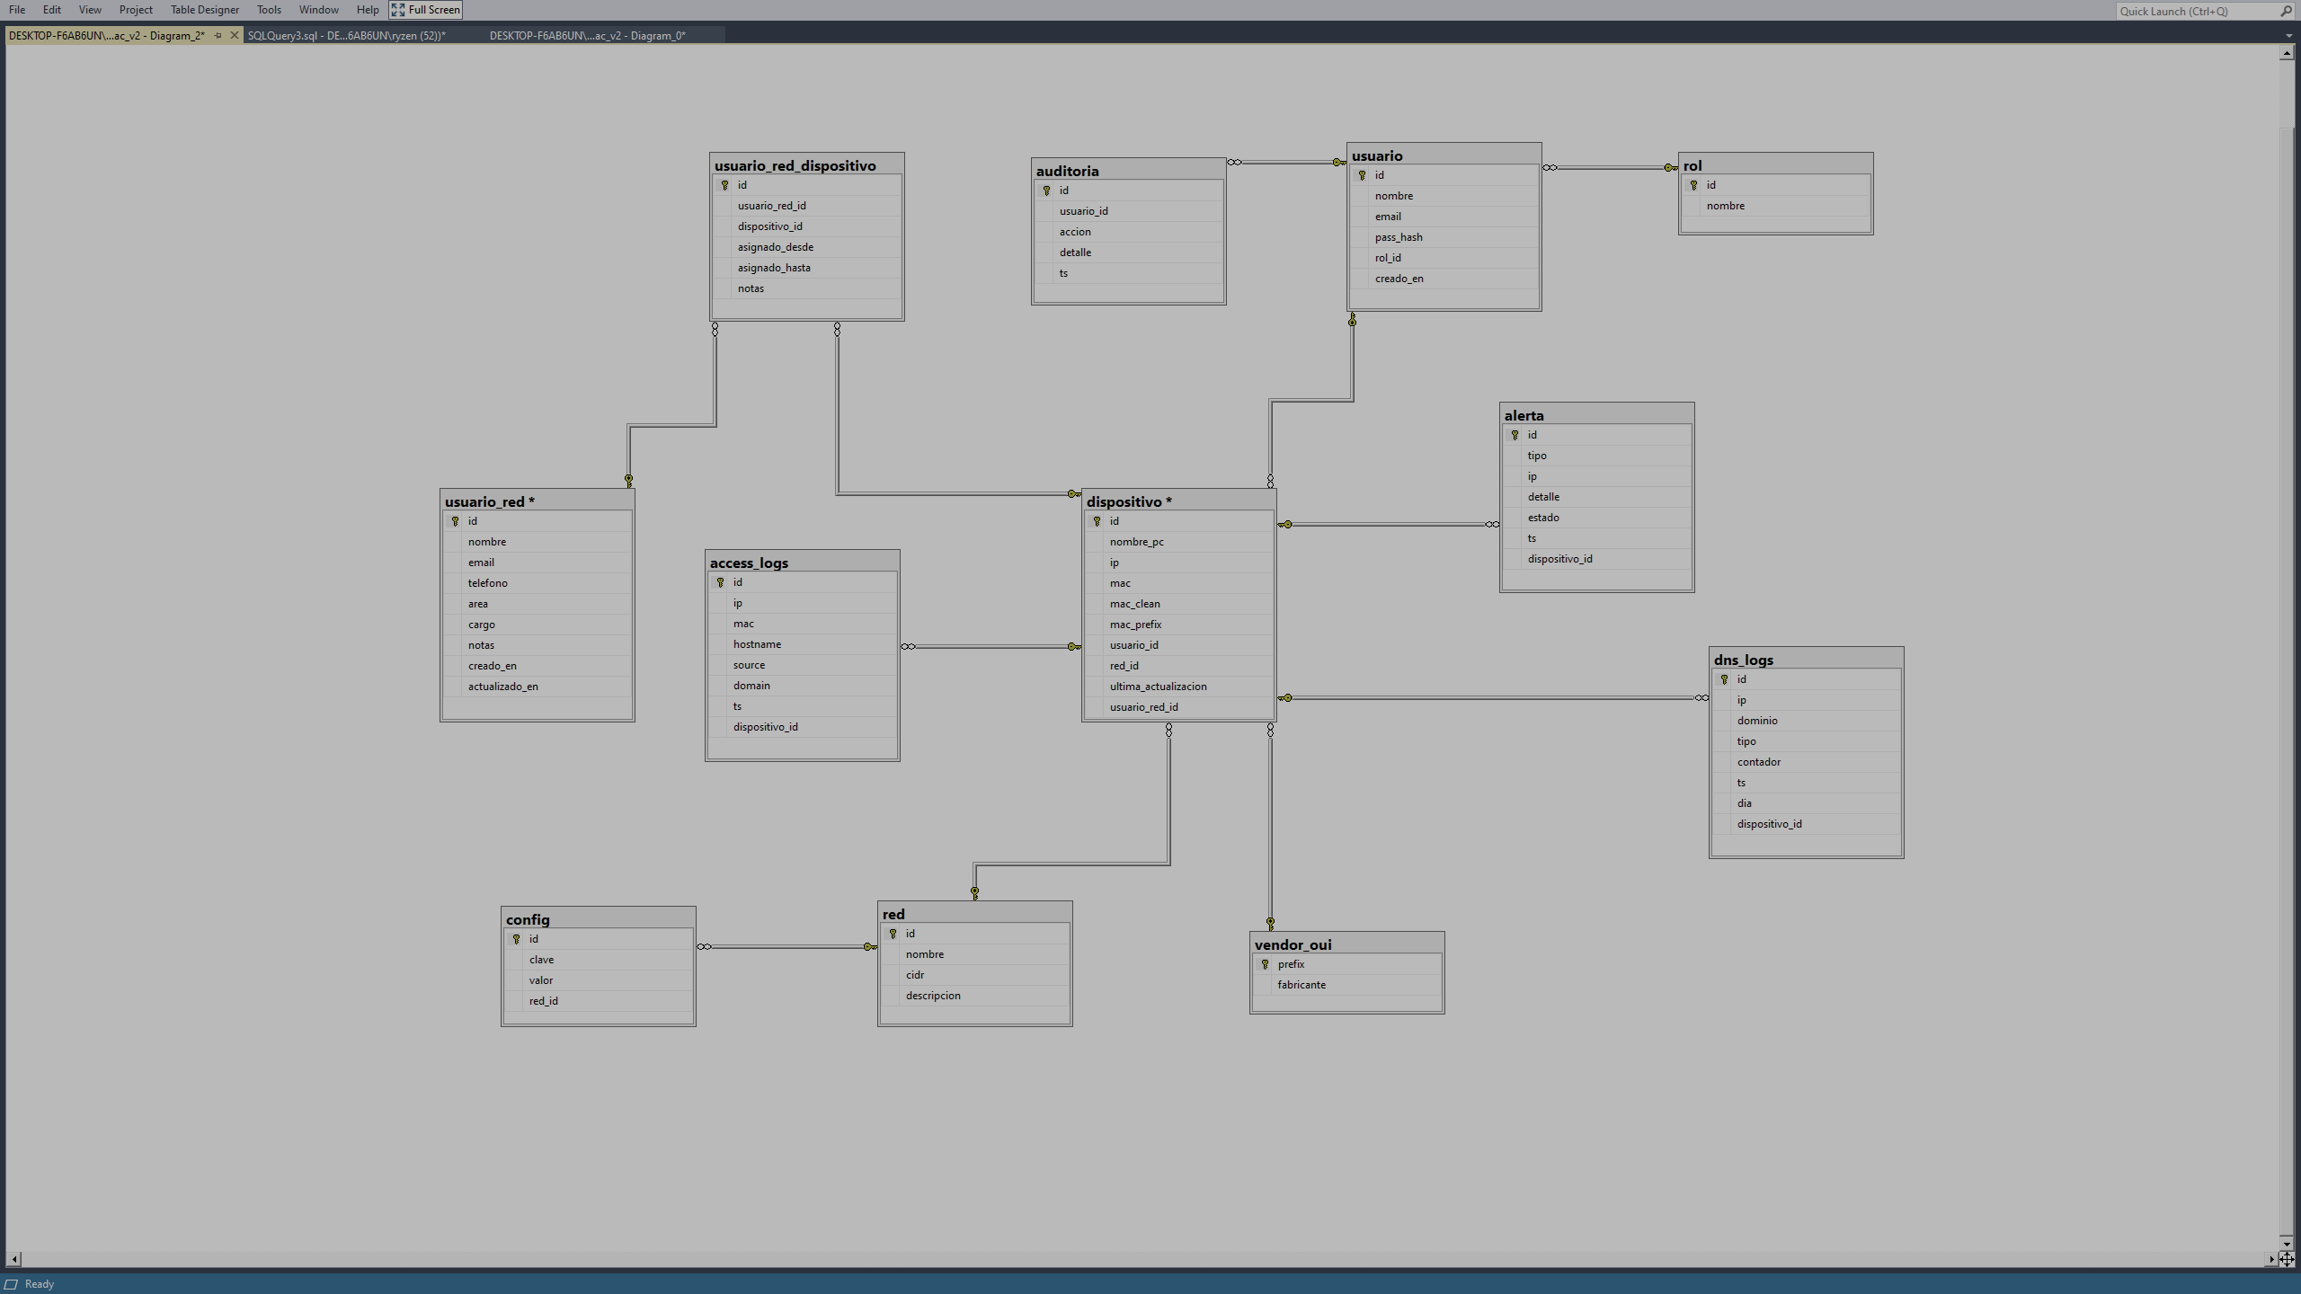

Slide 21
Wireframe y Diseño de Interfaz
🔐 Login
Autenticación por roles: Administrador, Operador y Lector
Validación de credenciales antes de acceder al sistema
📊 Dashboard Principal
Vista central con integración de datos de Nmap y Pi-hole
Dispositivos activos, filtros y métricas DNS en tiempo real
👥 Gestión de Usuarios
Módulo administrativo para crear, editar y eliminar usuarios
Gestión integrada desde la interfaz, sin uso de SQL manual

Slide 22
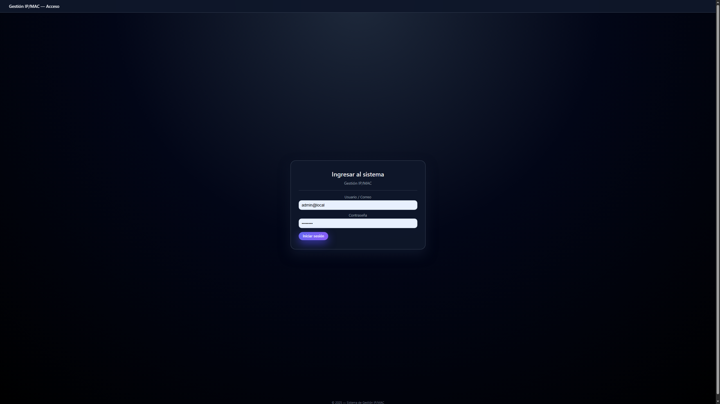
🔐 Login

Slide 23
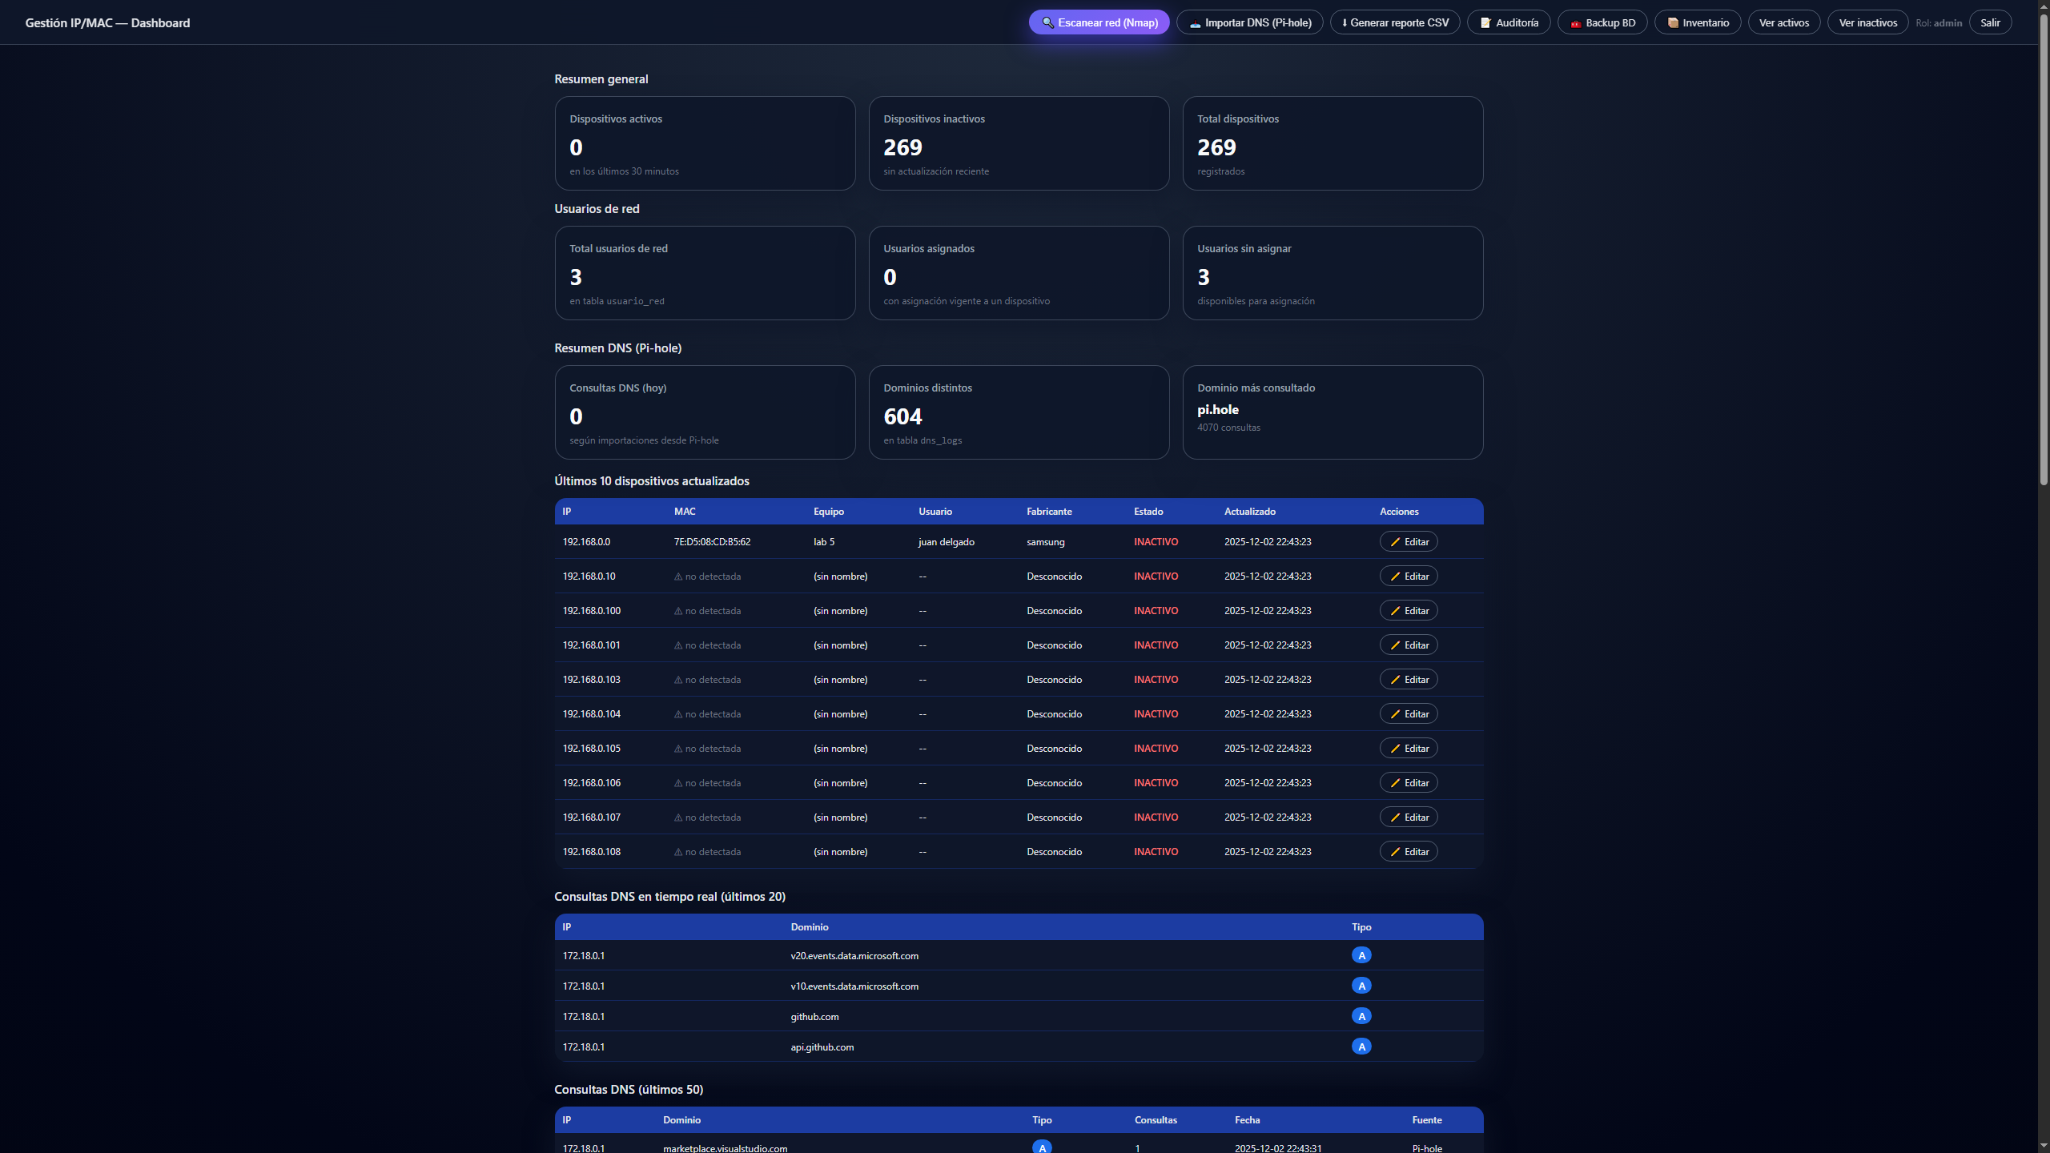
📊 Dashboard Principal

Slide 24
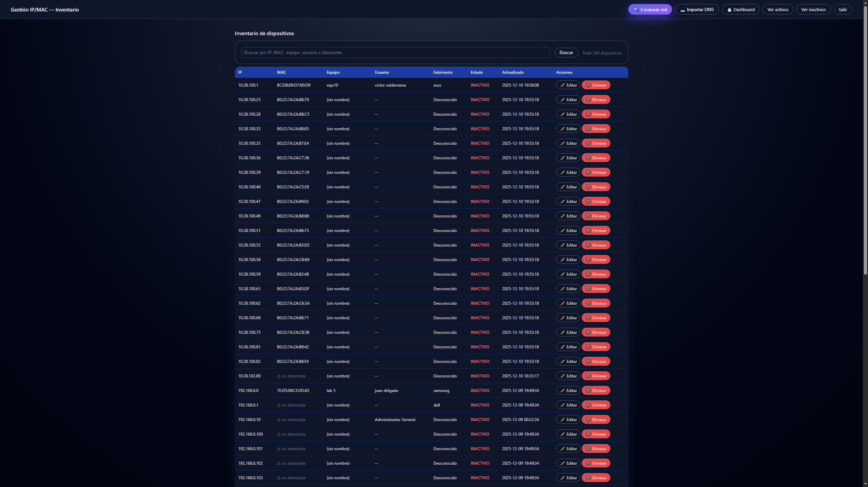
👥Gestión de Usuarios

Slide 25
Metodología de Desarrollo (SCRUM)
El sistema fue desarrollado bajo la metodología SCRUM, un enfoque ágil que organiza el trabajo en ciclos cortos llamados sprints. Este método permitió planificar, ejecutar y mejorar cada etapa del proyecto de forma continua y colaborativa.
El proceso se dividió en cuatro sprints principales:
Sprint 1: Análisis de requerimientos e historias de usuario.
Sprint 2: Diseño de diagramas técnicos (DFD, MER, UML).
Sprint 3: Desarrollo e integración de módulos (Nmap, Pi-hole, Dashboard).
Sprint 4: Pruebas finales y documentación.
El uso de herramientas como GitHub Kanban facilitó la gestión de tareas e Issues, asegurando una entrega ordenada y resultados constantes.

Slide 26
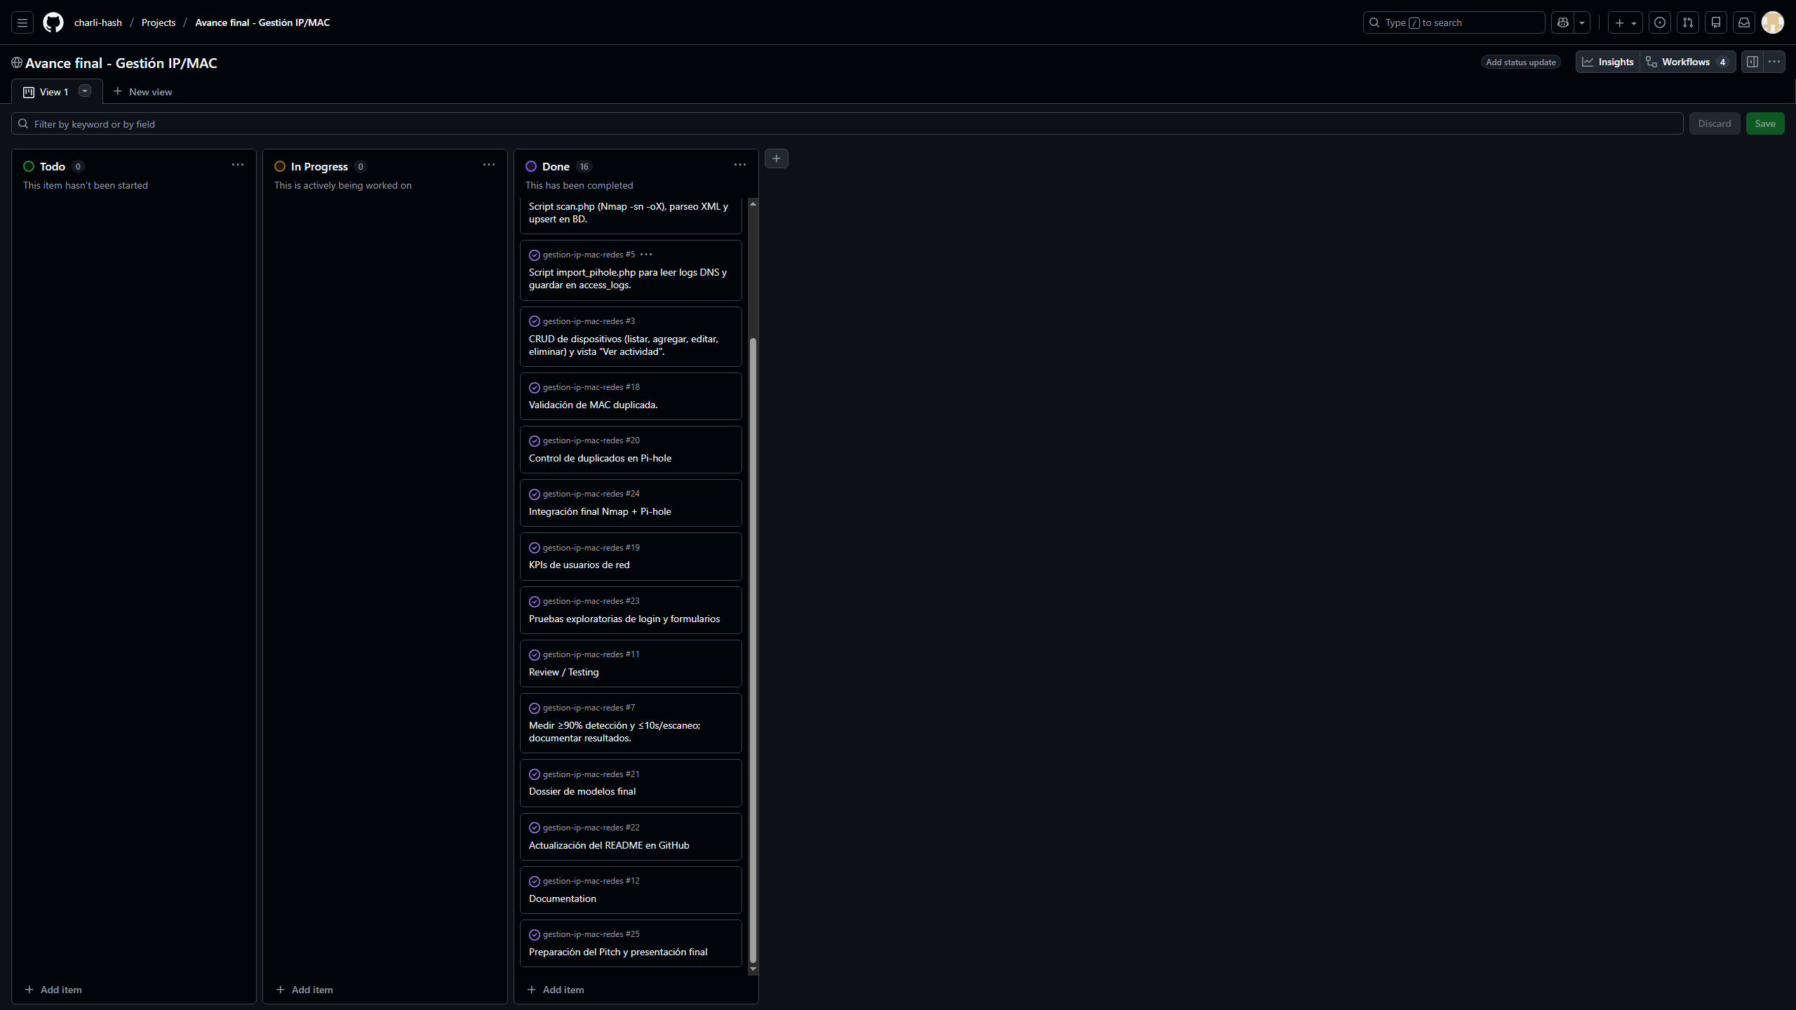

Slide 27
Pruebas y Resultados
1️⃣ ❌ Error controlado en login
Al ingresar credenciales incorrectas, el sistema muestra el mensaje “Acceso denegado”, impidiendo el acceso no autorizado y validando la autenticación por roles.
2️⃣ ⚠️ Validación de campos vacíos o incorrectos
El sistema impide registrar un dispositivo si faltan datos obligatorios o si la IP/MAC tiene un formato inválido. Esto garantiza la integridad y consistencia de los registros.
3️⃣ 🧠 Prevención de duplicados
Si se intenta registrar un dispositivo con una IP o MAC ya existente, el sistema detecta la coincidencia y muestra una advertencia. Así se evitan duplicaciones y se mantiene una base de datos confiable.
4️⃣ 🔐 Prueba de roles y control de acceso
Cada usuario accede solo a las funciones permitidas por su rol. Por ejemplo, un Lector no puede ejecutar escaneos ni eliminar registros, mostrando el aviso “Permiso denegado” o deshabilitando los botones restringidos.

Slide 28
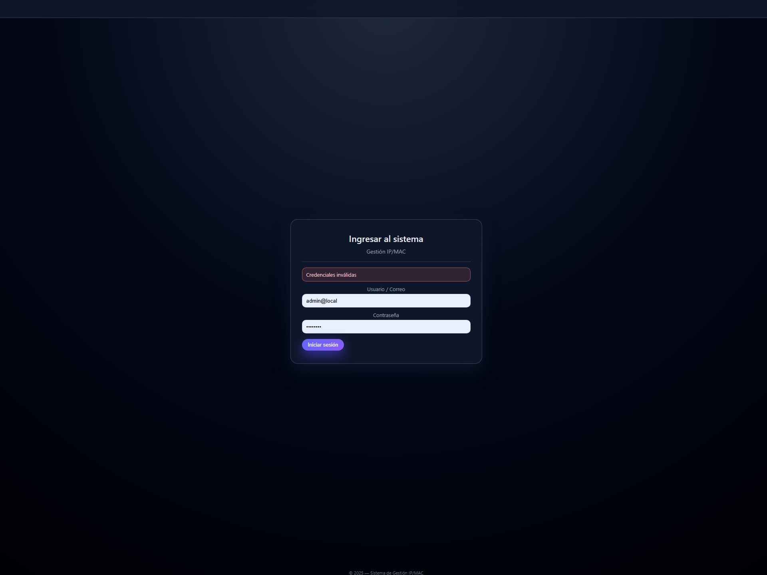
❌ Error controlado en login

Slide 29
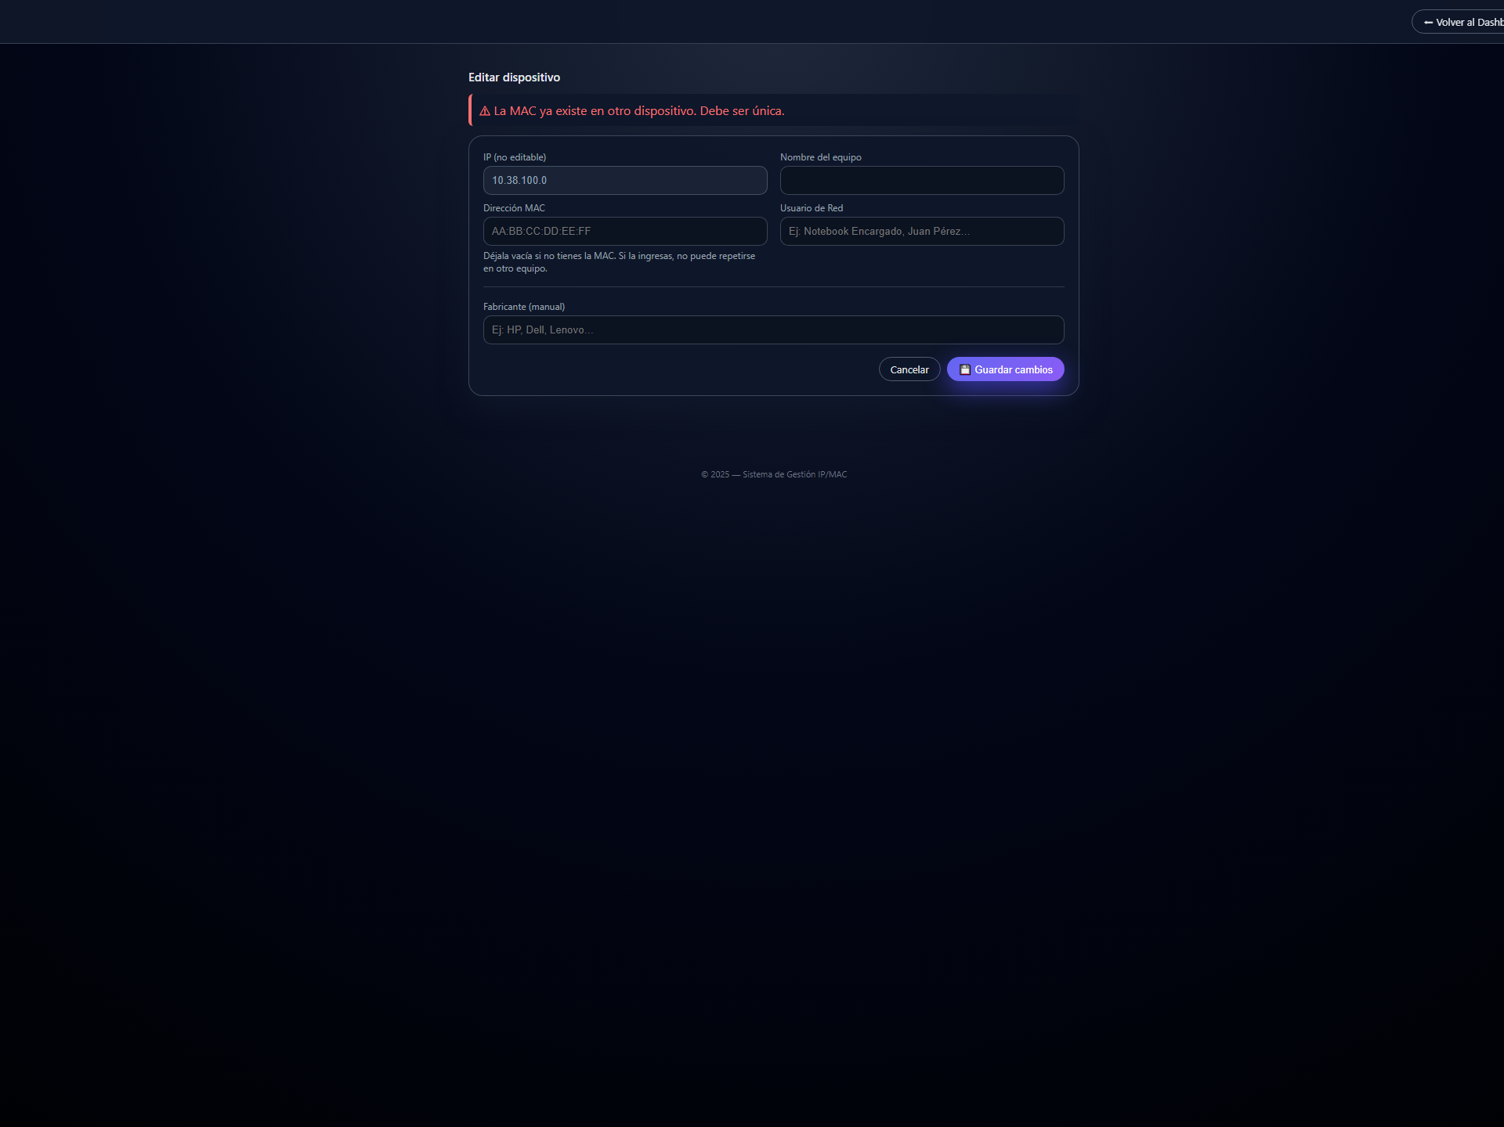
🧠 Prevención de duplicados

Slide 30
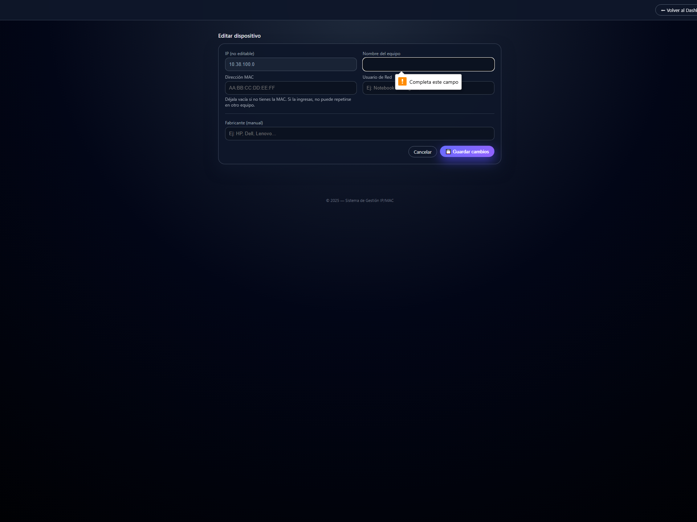
⚠️ Validación de campos vacíos

Slide 31
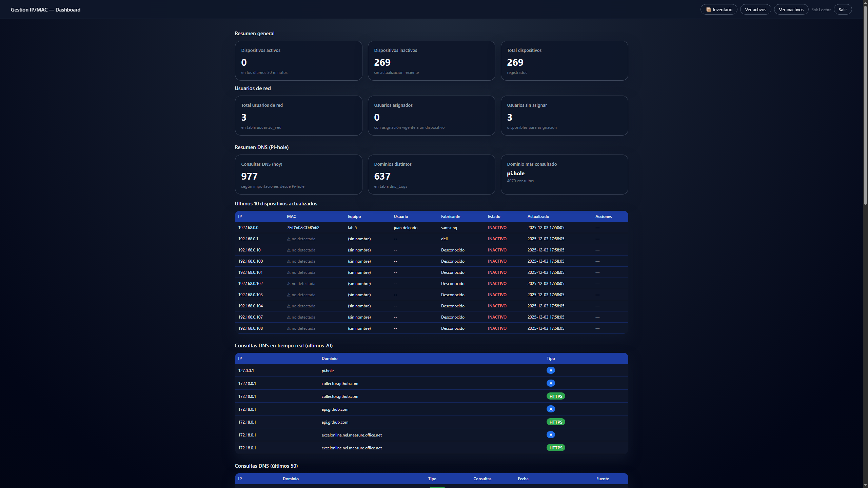
🔐 Prueba de roles y control de acceso

Slide 32

Control de Versiones (GitHub)
El desarrollo del sistema se gestionó mediante un tablero Kanban en GitHub, donde se cerraron 16 tareas asociadas a desarrollo, pruebas y documentación.
Se completó la integración de Nmap y Pi-hole, el CRUD de dispositivos, validaciones, KPIs y pruebas exploratorias, todo versionado mediante commits por sprint e issues, asegurando un seguimiento ordenado y trazable.

Slide 33
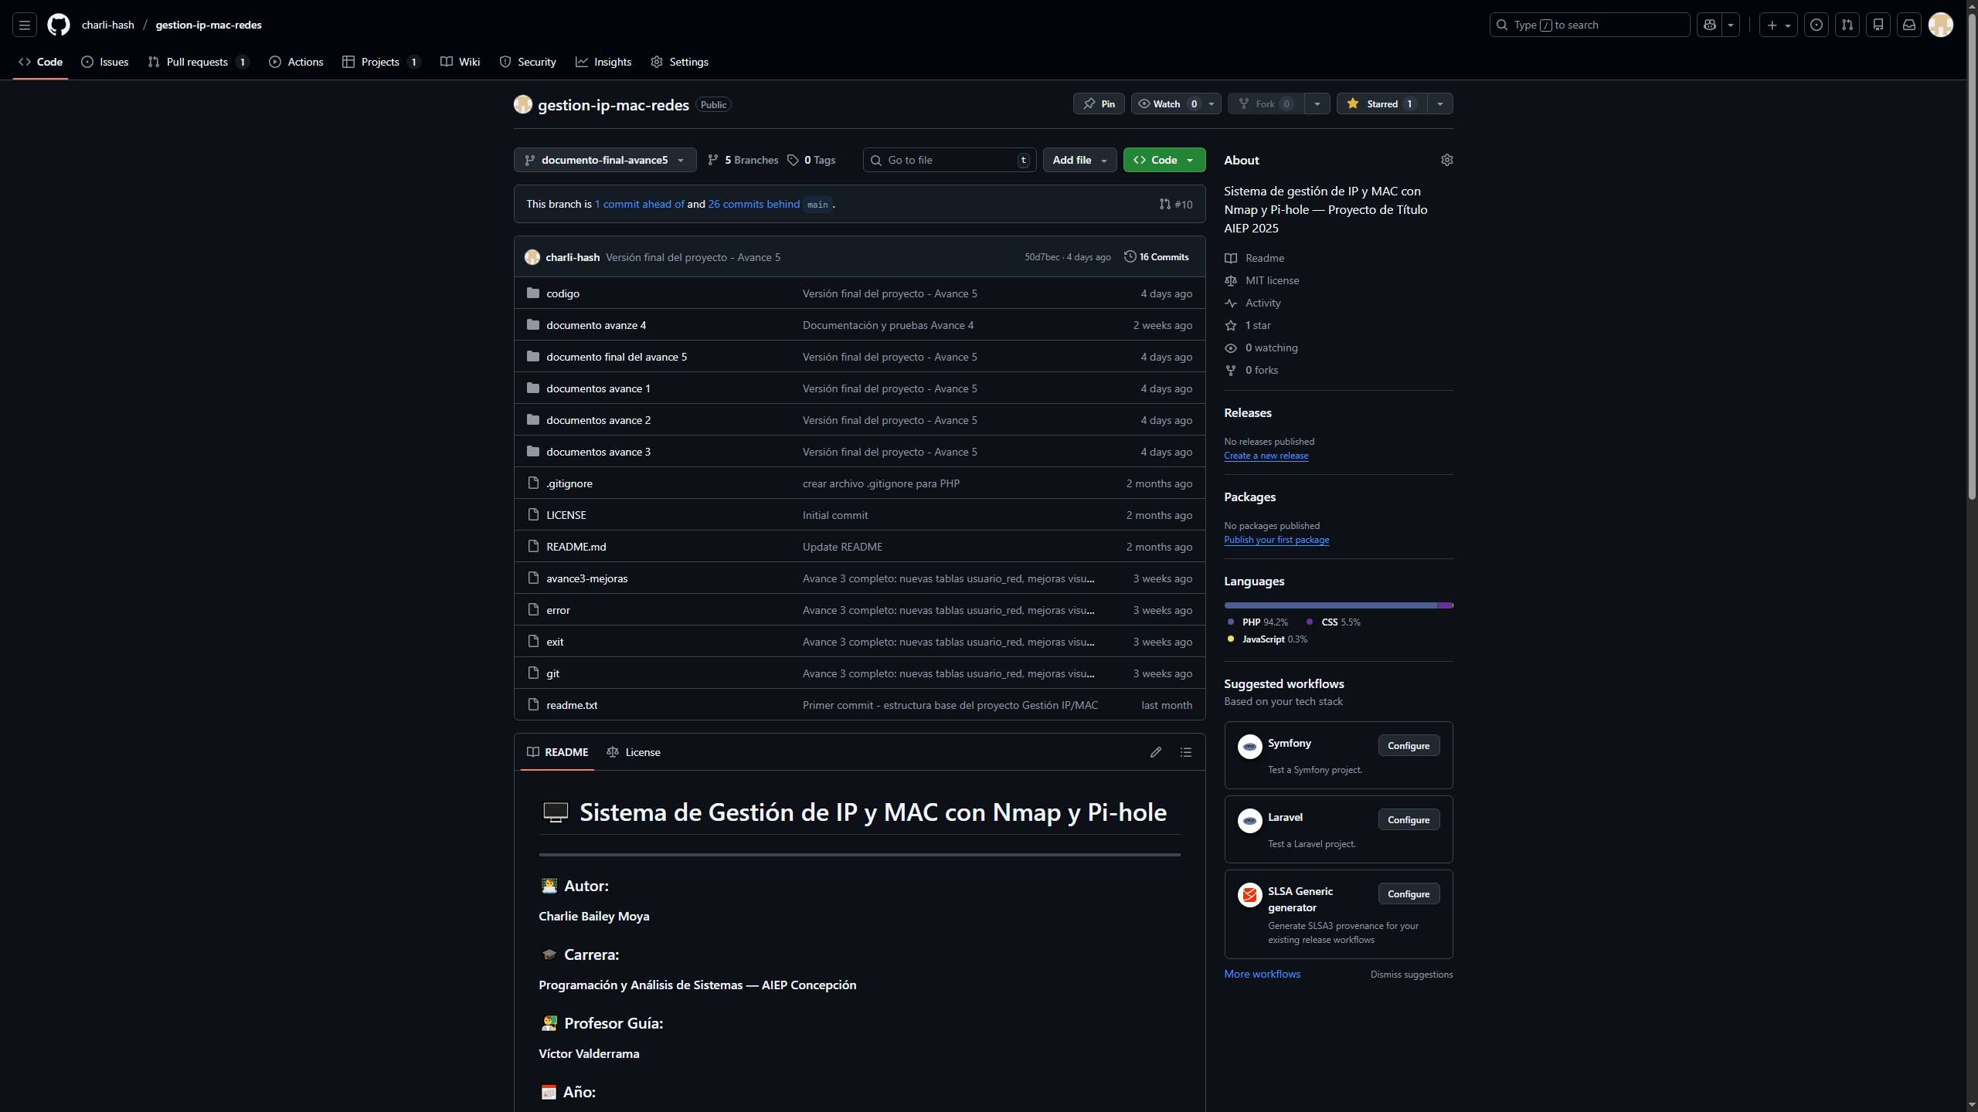

Slide 34
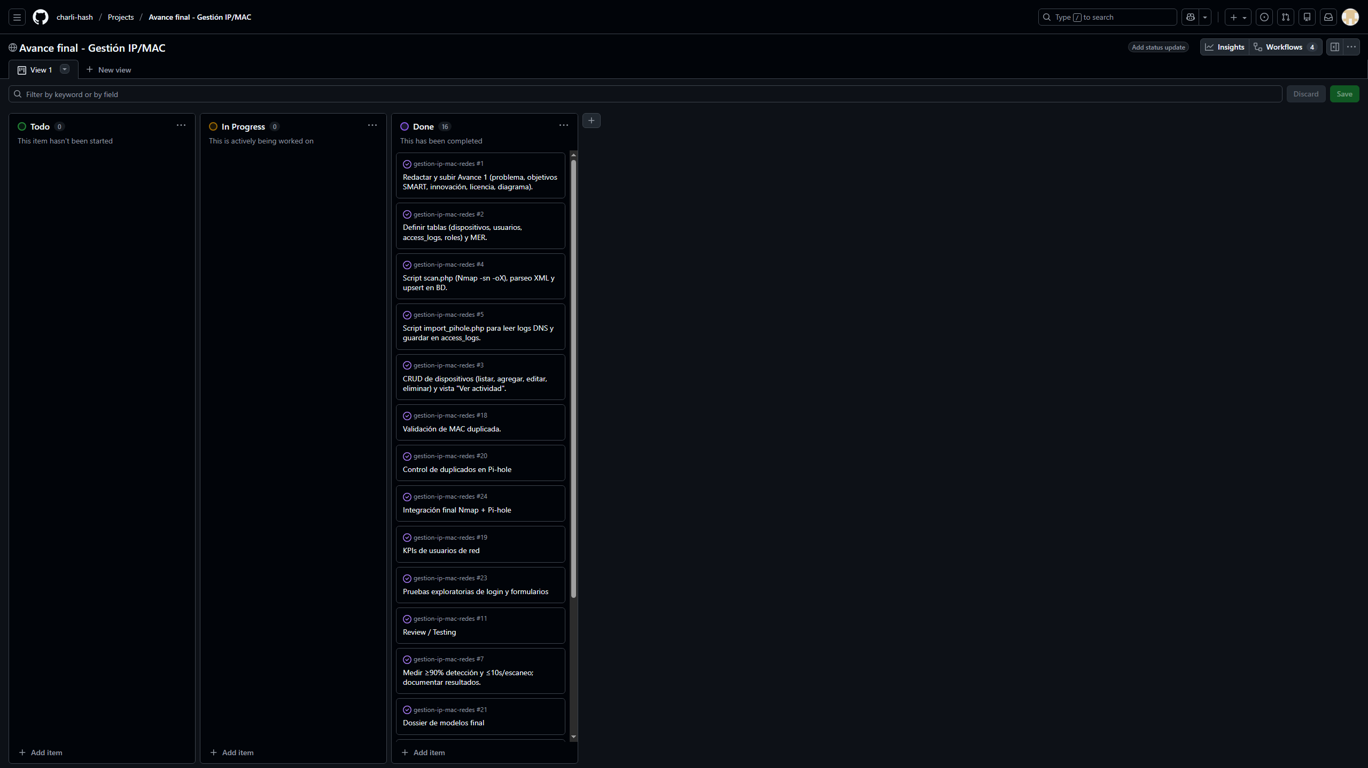

Slide 35

Conclusiones y Futuras Mejoras
El sistema cumplió con todos los objetivos propuestos, logrando automatizar la detección, registro y monitoreo de redes locales.
Demuestra que las herramientas open source pueden ofrecer soluciones profesionales, seguras y accesibles. Entre los principales aprendizajes destacan la integración de redes, el desarrollo full stack y la gestión ágil con SCRUM.
Como proyección, se plantea implementar una API REST, alertas automáticas por correo y un despliegue completo en Docker productivo, ampliando así la capacidad de integración y mantenimiento.

Slide 36

Reflexión Final
Este proyecto fue una experiencia completamente nueva para mí, ya que me enfoqué en un ámbito diferente al habitual en la carrera. Trabajar con herramientas de redes como Nmap y Pi-hole me permitió descubrir un área que no conocía en profundidad, pero que encontré muy interesante y entretenida.
Fue un proceso desafiante, con muchas horas de trabajo, investigación y sacrificios personales —como dormir poco o dejar de lado otras actividades—, pero cada esfuerzo valió la pena. Durante este tiempo también tuve la oportunidad de conocer buenos compañeros y profesores, de quienes aprendí y con los que compartí momentos importantes en el proceso.
Este proyecto me enseñó que el estudio y la dedicación pueden abrir nuevas áreas de interés, y que cuando se trabaja con pasión, aprender se vuelve tan gratificante como divertido.

Slide 37
Gracias por su atención

